Slide 1
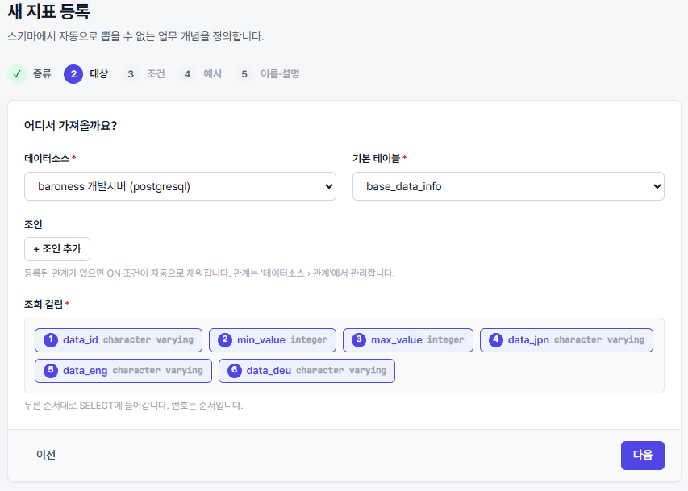
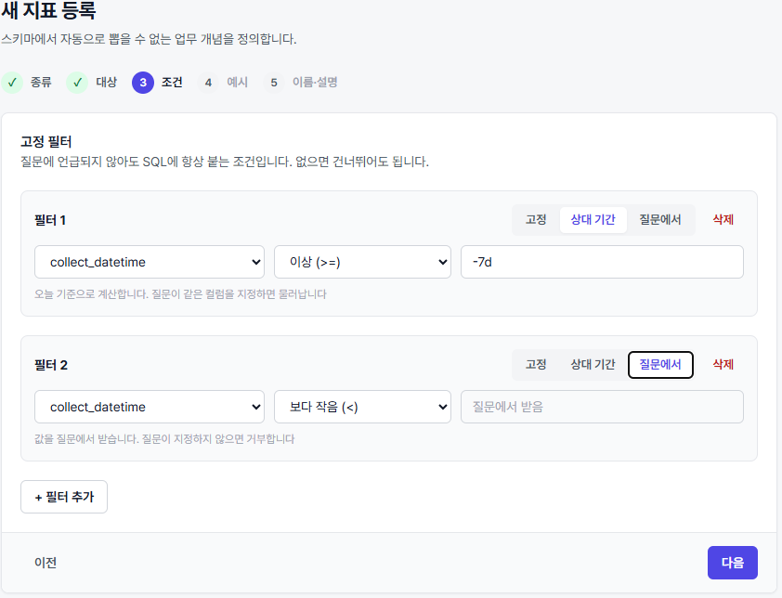
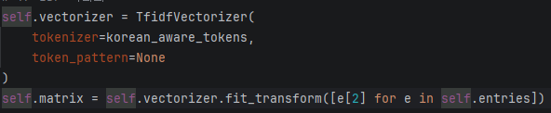
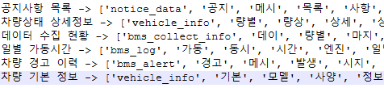
지표 등록
지표 등록
Measure
Dimension
SQL생성 요청
사용자 질문
토큰화 (2-gram)
TF-IDF(Pruner생성)
“2026년 7월 기준 xxx 차량 차량상태 일별로” 입력
2026,
년,
7,
월,
기준,
xxx,
차량,
차량,
량상,
상태,
일별,
별로
사용 빈도가 낮은 단어를 우선순위를 높여 단어 사전생성
프롬프트 구성
후보 선택 (상위 3개)
TF-IDF 검색 (prune)
· 오늘 날짜 (2026-10-07)
→ '7월' 같은 기간 계산 기준
· 허용된 메타데이터
후보 지표·테이블·컬럼만
· 조회 명세(AST) 작성 규칙
· 지표 예시 질문 (few-shot)
→ 질문과 함께 LLM에 전달
지표
· 차량상태 상세정보 (정답)
· 일별 가동시간
테이블
· vehicle_info
· bms_condition (지표의 조인)
· bms_log
나머지 테이블 13개·지표 4개는
프롬프트에서 제외
질문의 토큰과 단어사전(테이블 사전/지표사전) 을 비교
- (7, 차량, 량상, 상태, 일별)
무시: 2026, 년, 월, 기준, xxx, 별로
(사전에 없는 단어 → 기간은 LLM이 해석)
유사도 순위
1. 차량상태 상세정보 0.52
2. 일별 가동시간 0.33
3. vehicle_info 0.26
4. 차량 기본 정보 0.18
▶ 단어별 매칭 상세: 다음 슬라이드
LLM: 조회 명세(AST)
컴파일러: 검증·SQL 조립
생성된 SQL
SQL이 아니라 JSON만 생성
{"metric": "차량상태 상세정보",
"filters": [
vehicle_id = 'xxx',
collect_datetime ≥ 2026-07-01,
collect_datetime ≤ 2026-07-31 ],
"order_by": collect_datetime }
기간·차량 조건은 이 단계에서 해석
· 지표 정의 펼치기
조회 컬럼 12개 + bms_condition 조인
· 고정 필터 '질문에서 받음' 확인
· 날짜 보정: ≤ 07-31 → < 08-01
· 테이블·컬럼·값 화이트리스트 검증
실패하면 오류 메시지로 LLM 재시도
(최대 4회, 이번 질문은 2회째 성공)
SELECT vehicle_id, model, …,
collect_datetime, op_mode_m, …
FROM vehicle_info
INNER JOIN bms_condition
ON vehicle_info.vehicle_id
= bms_condition.vehicle_id
WHERE vehicle_id = 'xxx'
AND collect_datetime >= '2026-07-01'
AND collect_datetime < '2026-08-01'
ORDER BY collect_datetime

Slide 2
TF-IDF 매칭 상세
질문 "2026년 7월 기준 xxx 차량 차량상태 일별로" — 질문 토큰은 단어 사전에 있을 때만 이어지고, 그 단어를 가진 문서의 점수가 오른다
질문 토큰
단어 사전 (IDF)
후보 문서 (지표·테이블)
2026 ✕ 사전에 없음
사전 361개 단어 중 질문과 겹친 5개
차량상태 상세정보 [지표]
점수 0.52
겹친 단어: 차량 · 량상 · 상태
✔ 프롬프트에 실림
년 ✕ 사전에 없음
7
7 IDF 2.75
문서 3/22
일별 가동시간 [지표]
점수 0.33
겹친 단어: 차량 · 일별
✔ 프롬프트에 실림
월 ✕ 사전에 없음
기준 ✕ 사전에 없음
xxx ✕ 사전에 없음
vehicle_info [테이블]
점수 0.26
겹친 단어: 차량
✔ 프롬프트에 실림
차량
차량 IDF 1.74
문서 10/22
차량
차량 기본 정보 [지표]
점수 0.18
겹친 단어: 차량
제외 (상위 3개 밖)
량상
량상 IDF 3.44
문서 1/22
상태
상태 IDF 2.53
문서 4/22
bms_log [테이블]
점수 0.10
겹친 단어: 7 · 차량 · 상태
제외 (상위 3개 밖)
일별
일별 IDF 3.44
문서 1/22
별로 ✕ 사전에 없음
선 굵기 = IDF (드문 단어일수록 굵다) · 파란 선 = 정답 지표로 가는 매칭 · 회색 ✕ = 사전에 없어 무시된 토큰 · 위 3개(✔)가 프롬프트에 실림
· 량상 · 일별 (IDF 3.44): 22개 문서 중 1개에만 있어 가장 강한 단서 — '차량상태'의 2-gram '량상'이 정답 지표를 가른다
· 차량 (IDF 1.74): 10개 문서에 있어 변별력이 낮다 — 거의 모든 후보에 조금씩 점수를 준다
· 점수 = 코사인 유사도: 질문과 문서가 공유한 단어의 TF×IDF 가중치를 곱해 더하고, 두 벡터 길이로 나눈 값 (0~1)
· 2026 · 년 · 월 · 기준 · xxx · 별로는 사전에 없어 버려진다 → 기간·차량 조건은 다음 단계에서 LLM이 해석

